Slide 1


Slide 2
SENAI JAGUARIÚNA
SEJAM TODOS BEM VINDOS

Slide 3

Prof. Wellington, Reenye e Robson

Slide 4
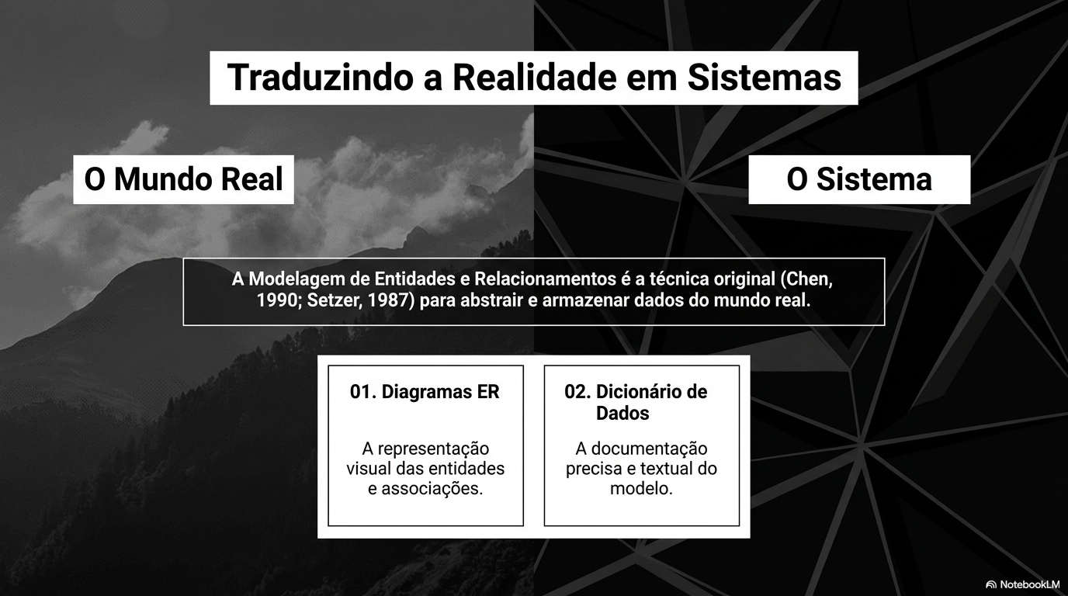

Slide 5
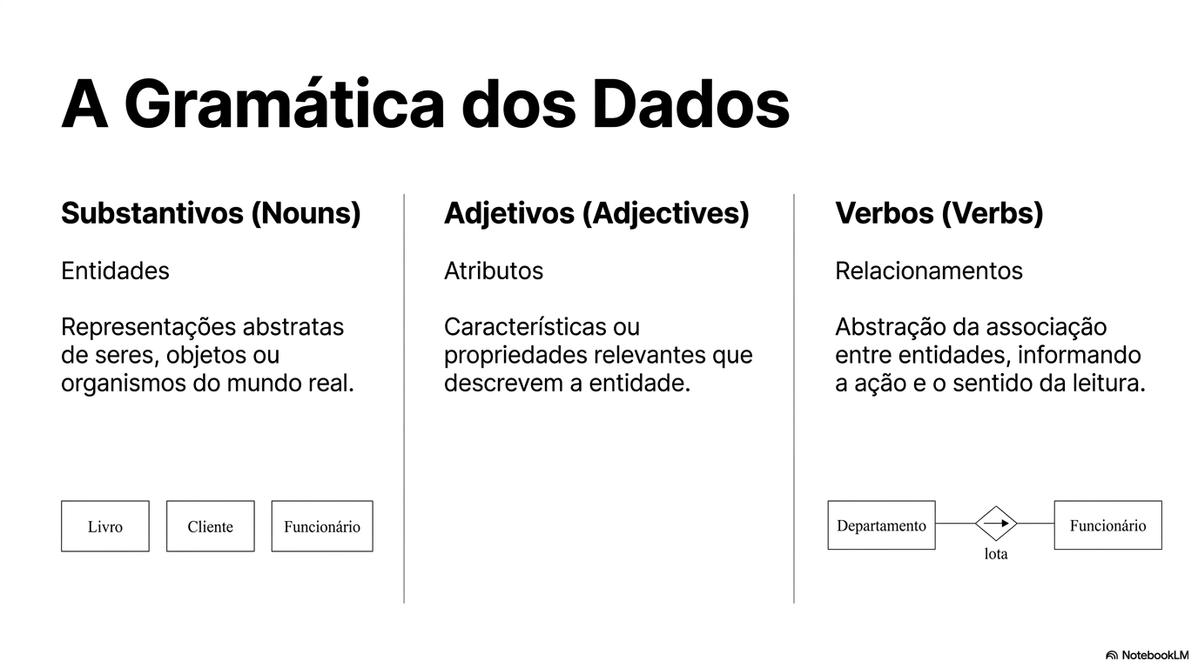

Slide 6
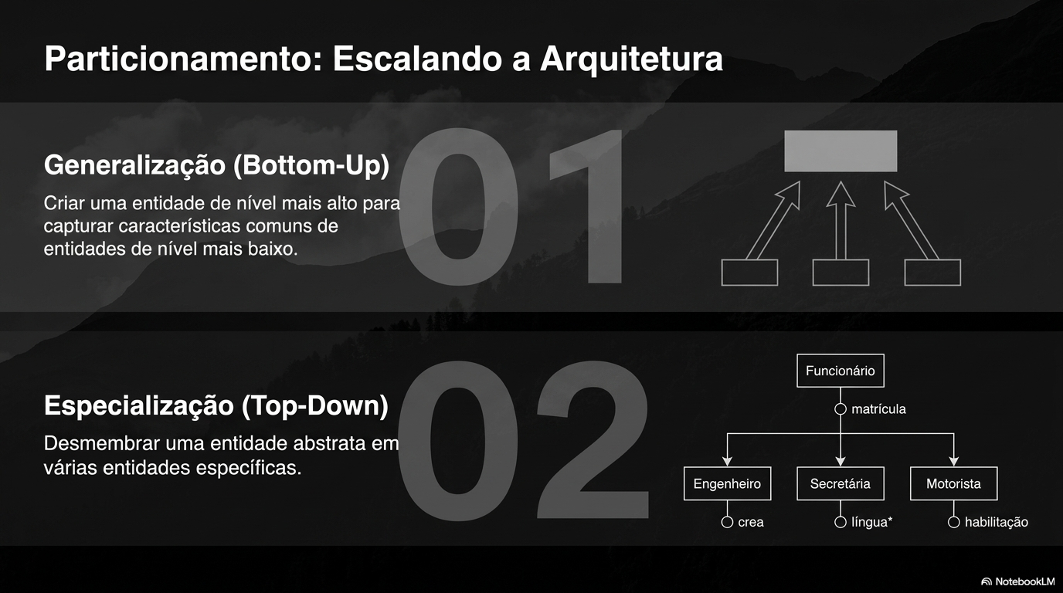

Slide 7
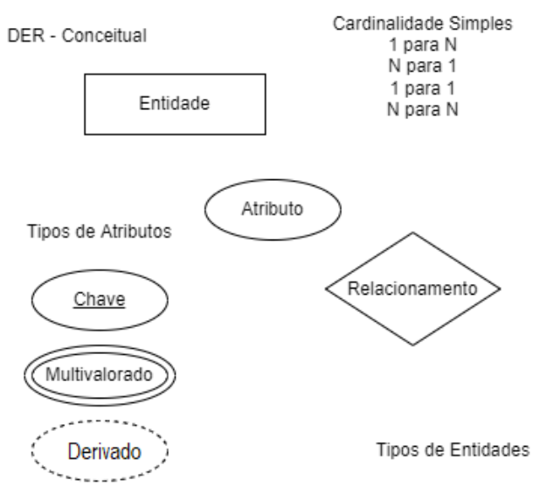
Notação
Níveis
Conceitual – Próximo ao problema, usuário
Lógico – Intermediário, modelo
Físico – Próximo a solução SGBD

Slide 8
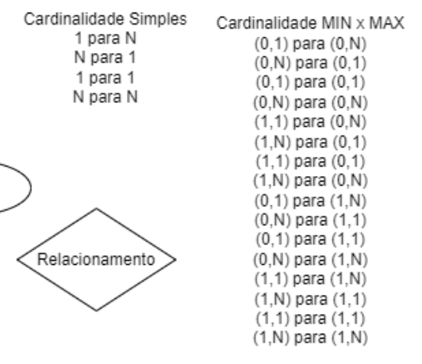
Cardinalidades

Slide 9
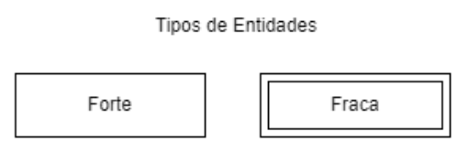


Nível Conceitual

Slide 10
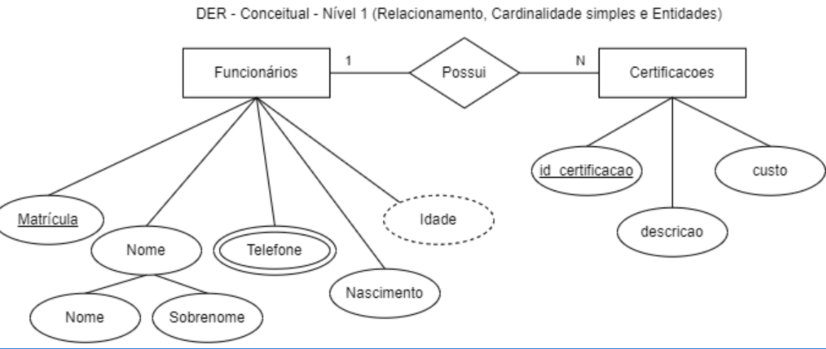
Nível Conceitual

Slide 11
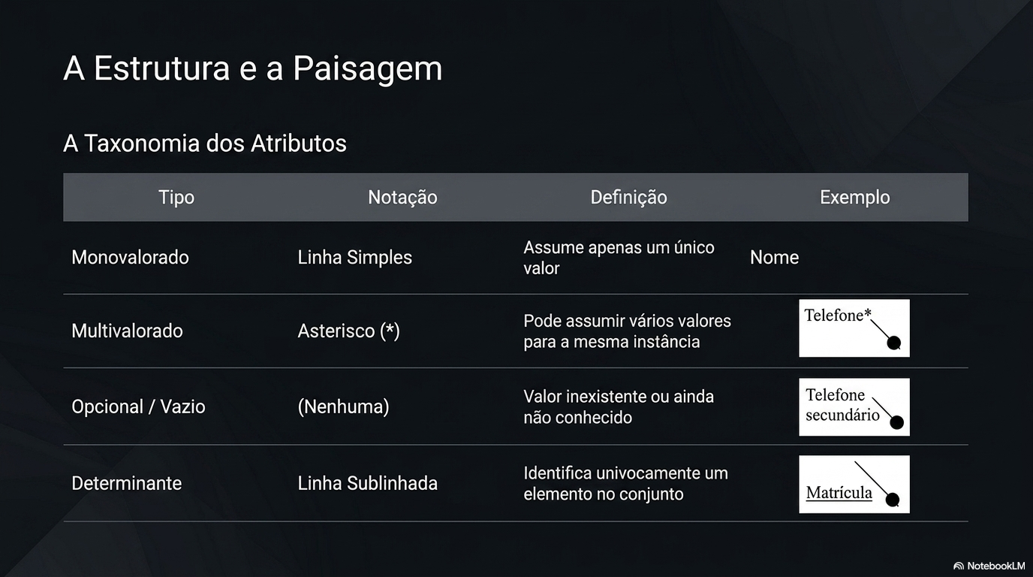

Slide 12
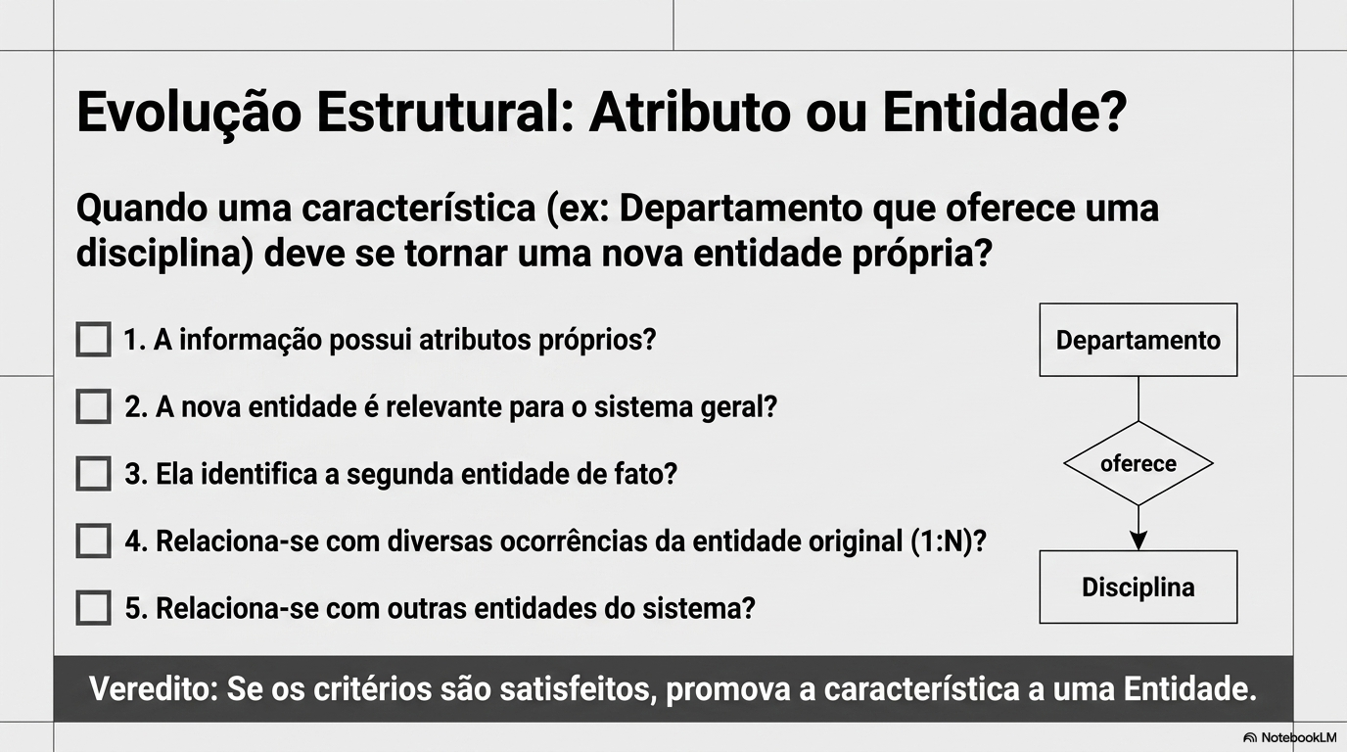

Slide 13
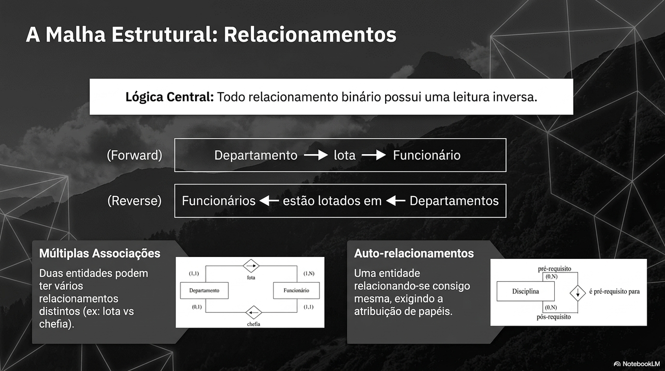

Slide 14
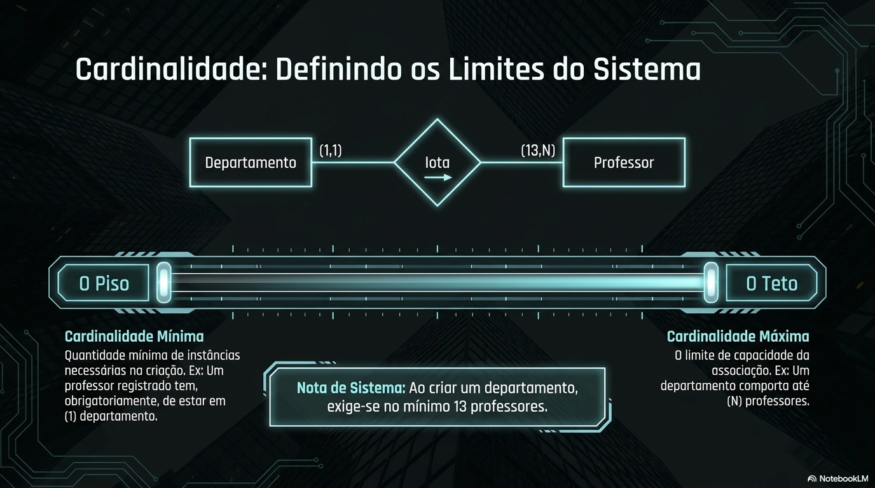

Slide 15
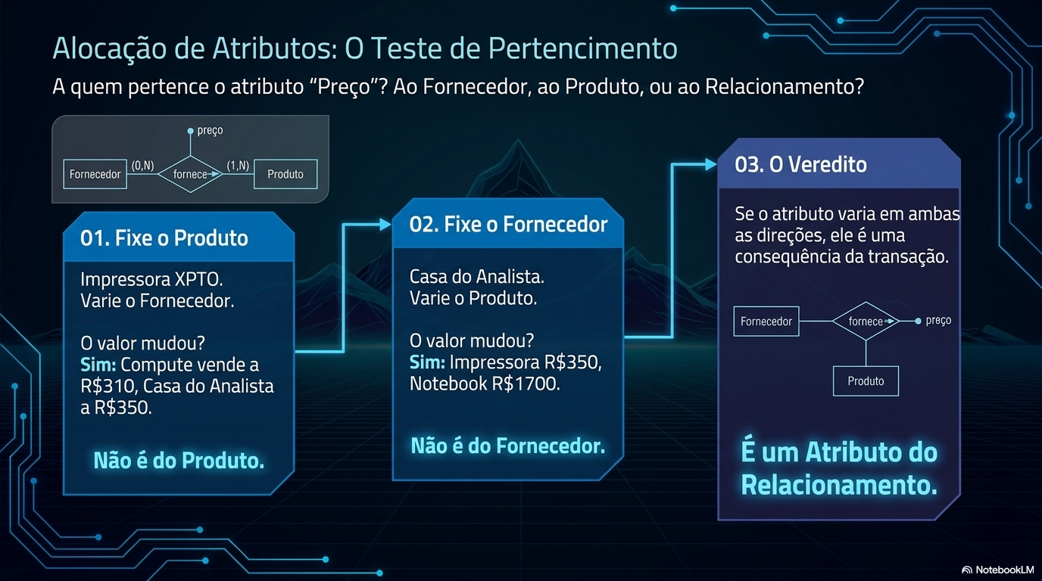

Slide 16
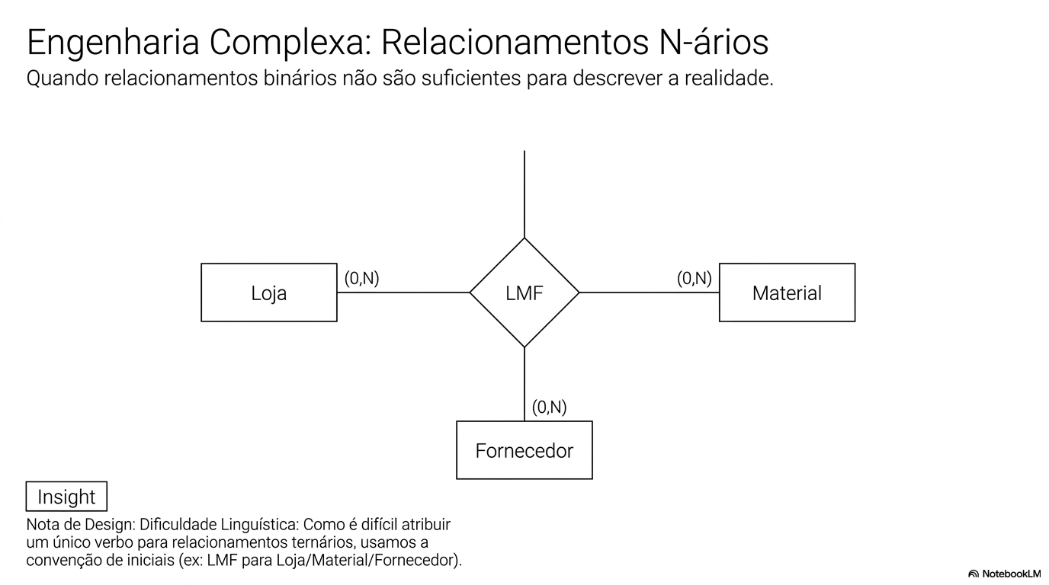

Slide 17
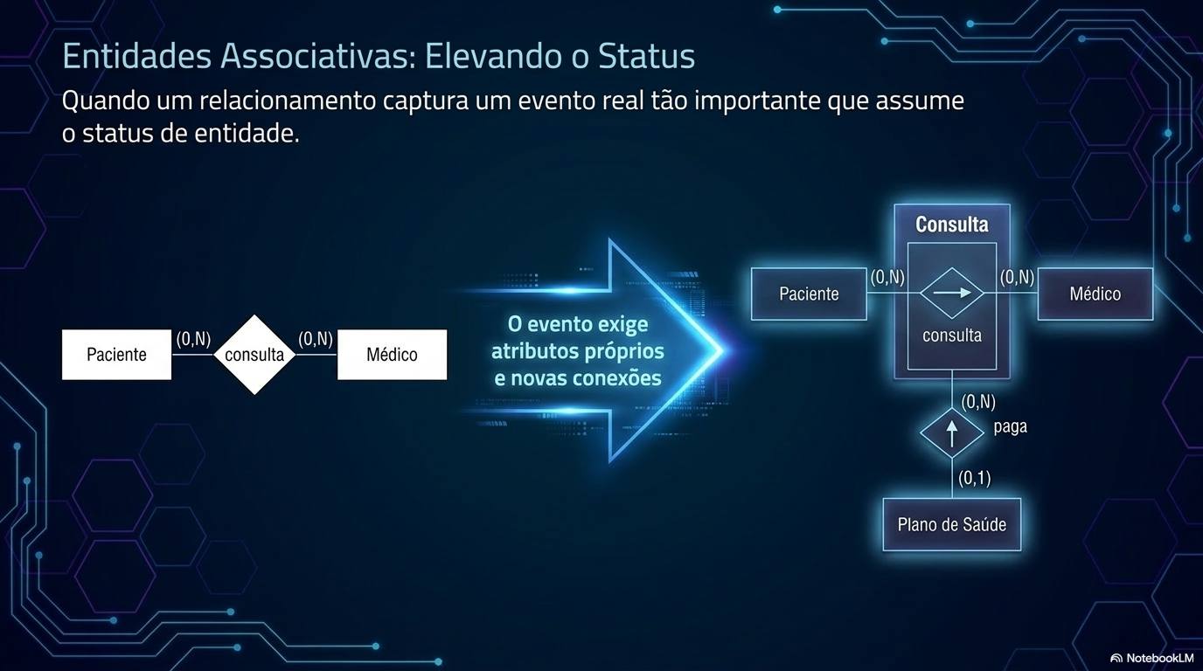

Slide 18
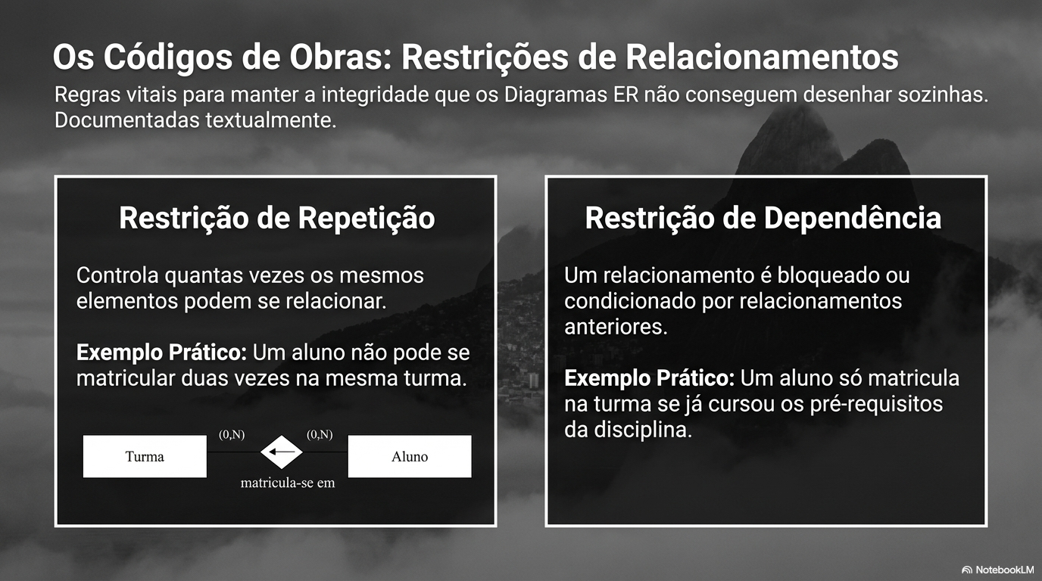

Slide 19
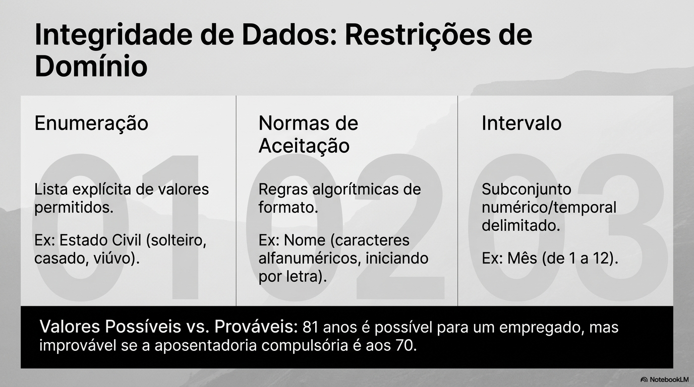

Slide 20
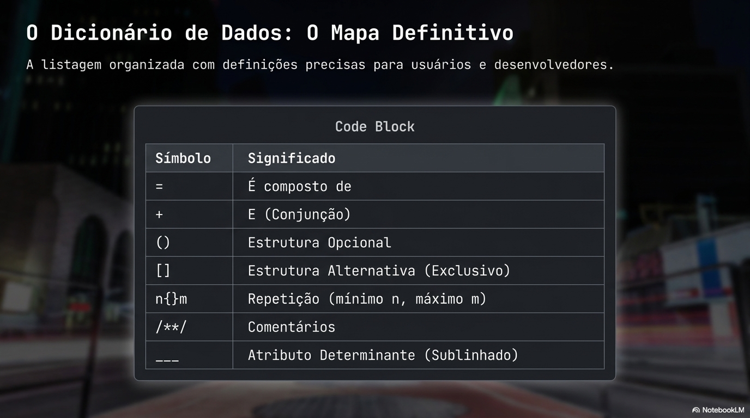

Slide 21
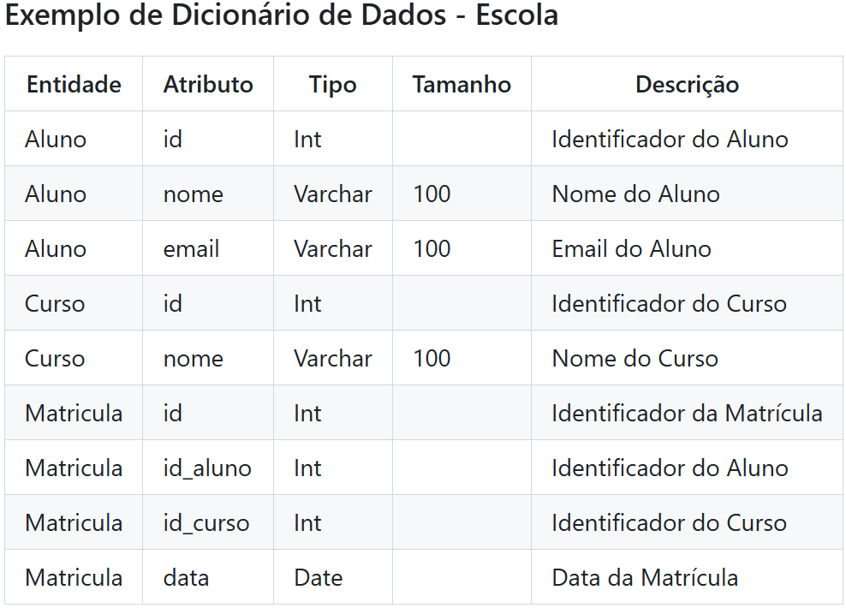

Slide 22
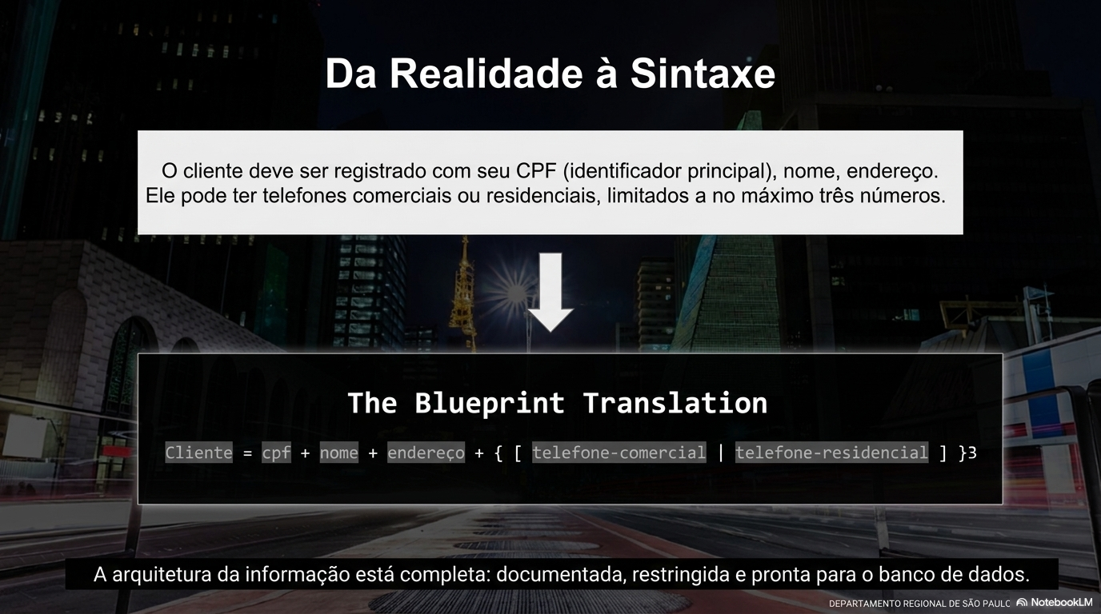

Slide 23

DEPARTAMENTO REGIONAL
DE SÃO PAULO
www.sp.senai.br

